Slide 1


PHÒNG GIÁO DỤC VÀ ĐÀO TẠO QUẬN 1 TRƯỜNG MẦM NON LÊ THỊ RIÊNG
NỘI DUNG PHỐI HỢP CÙNG PHỤ HUYNH
Dạy trẻ biết nói lời cảm ơn, xin lỗi
Giáo viên: Nguyễn Phúc Thủy
Lứa tuổi: 4-5 tuổi

Slide 2


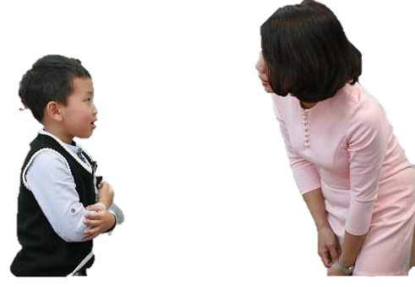
Mục đích yêu cầu:
Bé biết nói lời cảm ơn khi được giúp đỡ và biết nhận lỗi, xin lỗi khi có lỗi.
Con xin lỗi mẹ!

Slide 3

Gợi ý đến phụ huynh
Phụ huynh trò chuyện với bé: khi nào cần nói lời cảm ơn và khi nào phải biết nhận lỗi và xin lỗi.
Phụ huynh xem clip phóng sự về việc quan trọng trong việc dạy trẻ biết nói lời xin lỗi và cảm ơn. https://youtu.be/6XUpmsUNJmc

Slide 4
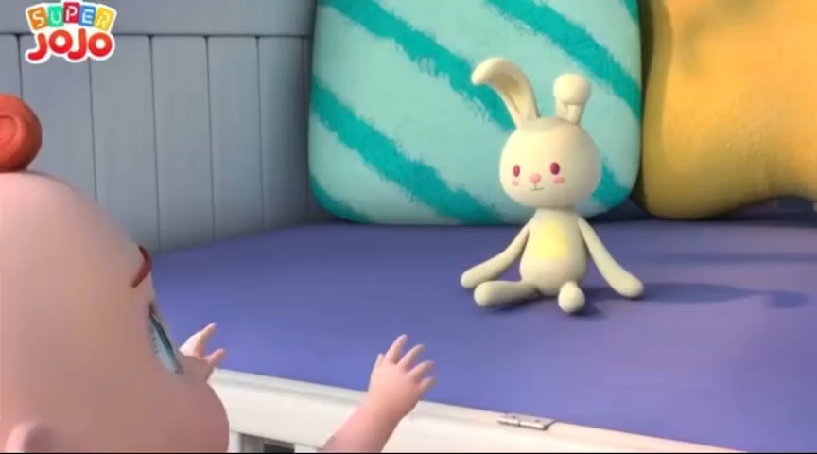
Bé học nói lời cảm ơn xin lỗi qua video JoJo

Slide 5

Cuối cùng Cô chúc các bé đều ngoan và biết nói lời cảm ơn, xin lỗi đúng lúc nhé!

